Slide 1
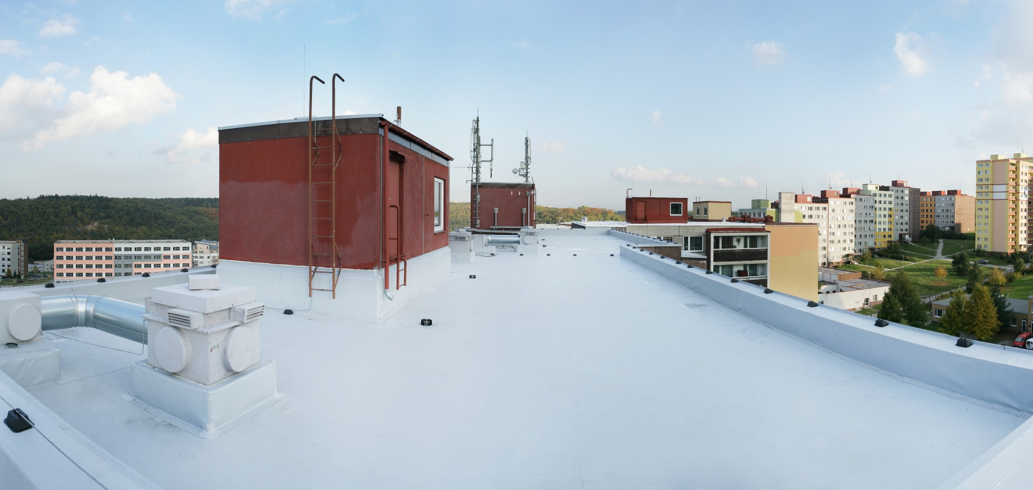
HYDROIZOLACE PLOCHÉ STŘECHY

Slide 2
CO OVLIVŇUJE ŽIVOTNOST STŘECHY?
KVALITA POUŽITÝCH MATERIÁLŮ – PVC
STABILIZACE NOVÉHO SOUVRSTVÍ
ZATEPLENÍ STŘECHY
ODBORNÝ PŘÍSTUP – NÁVRH DETAILŮ
ODBORNÝ PŘÍSTUP – VLASTNÍ REALIZACE

Slide 3
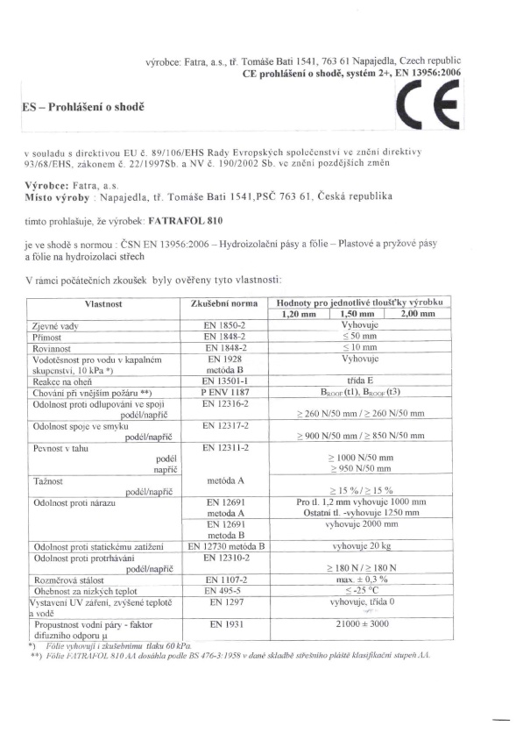
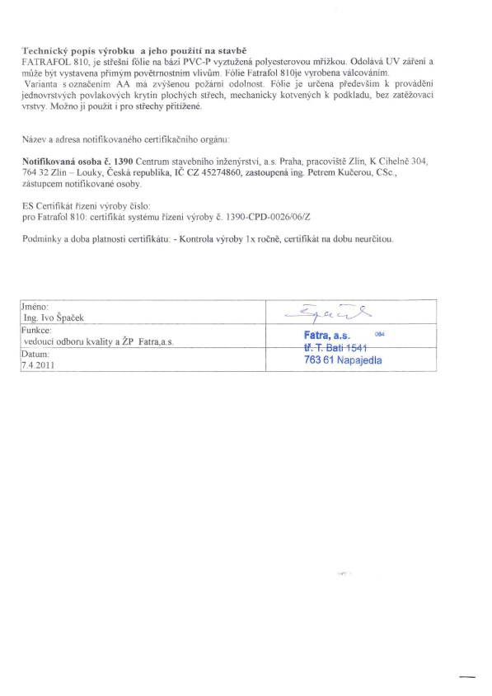
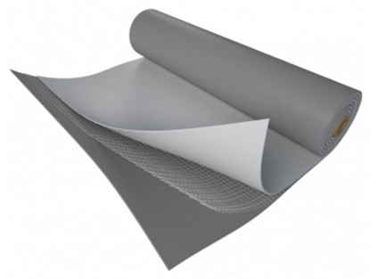
KVALITA POUŽITÝCH MATERIÁLŮ
POUŽITÉ MATERIÁLY MUSÍ BÝT CERTIFIKOVÁNY!!!
PROHLÁŠENÍ O SHODĚ – např. FATRAFOL 810

Slide 4
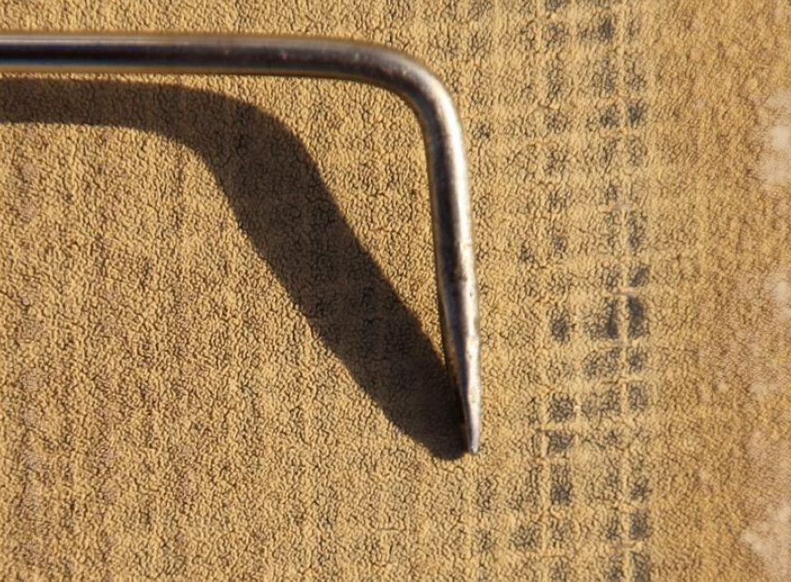
KVALITA POUŽITÝCH MATERIÁLŮ
UKÁZKA NEKVALITNÍCH MATERIÁLŮ - PVC

Slide 5
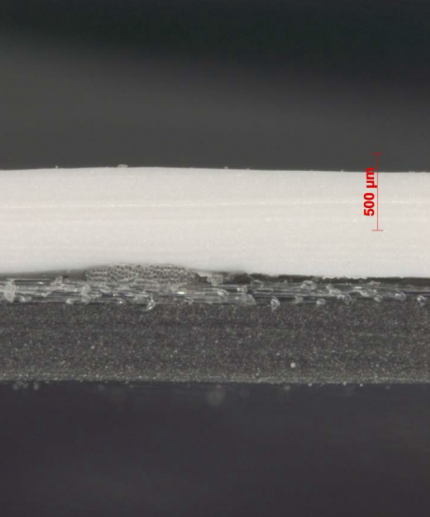
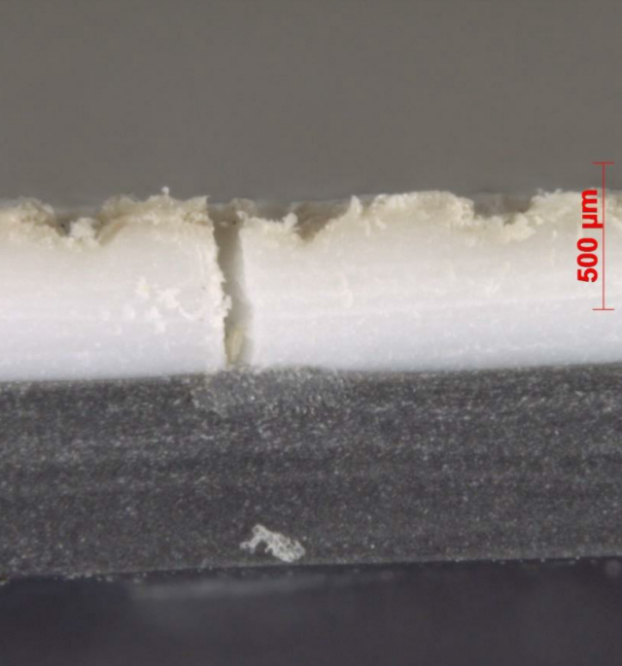
KVALITA POUŽITÝCH MATERIÁLŮ
UKÁZKA NEKVALITNÍCH MATERIÁLŮ - PVC

Slide 6
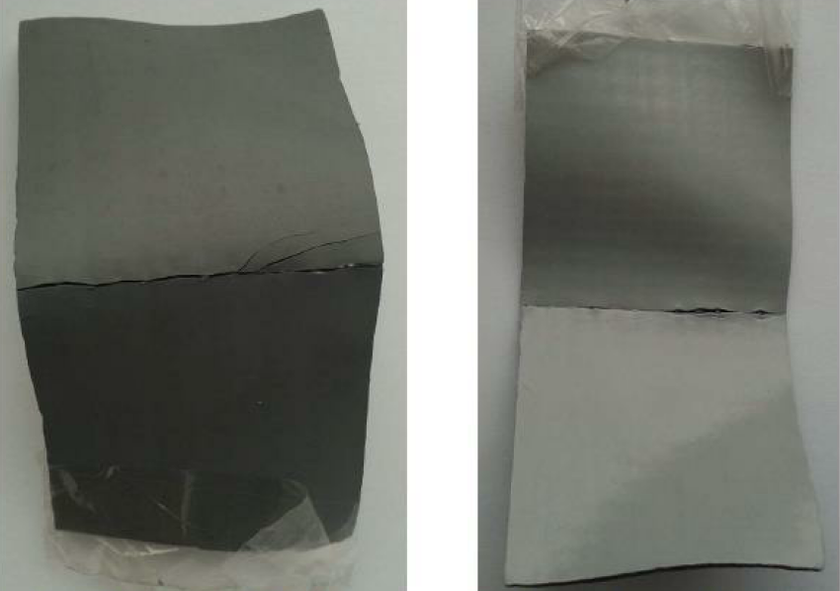
KVALITA POUŽITÝCH MATERIÁLŮ
UKÁZKA NEKVALITNÍCH MATERIÁLŮ - PVC

Slide 7
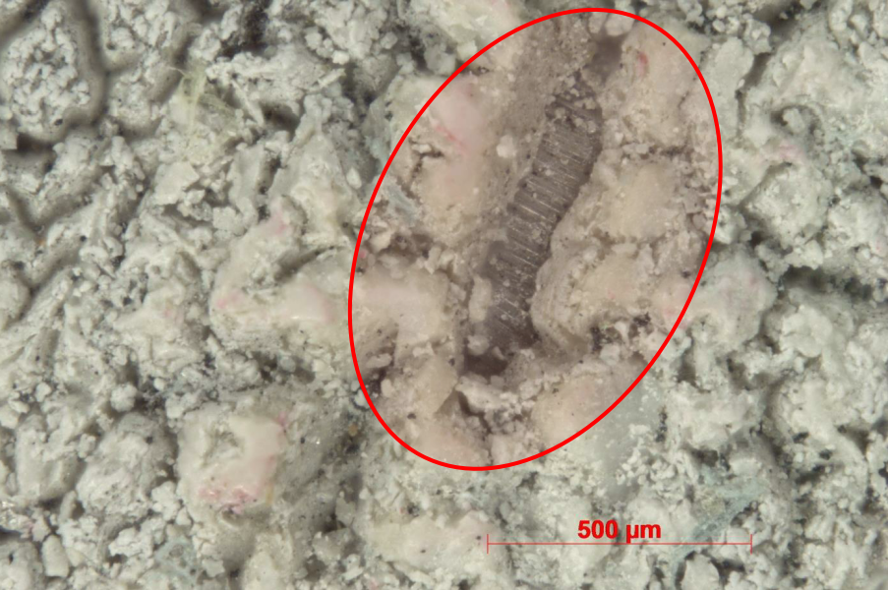
KVALITA POUŽITÝCH MATERIÁLŮ
UKÁZKA NEKVALITNÍCH MATERIÁLŮ - PVC

Slide 8
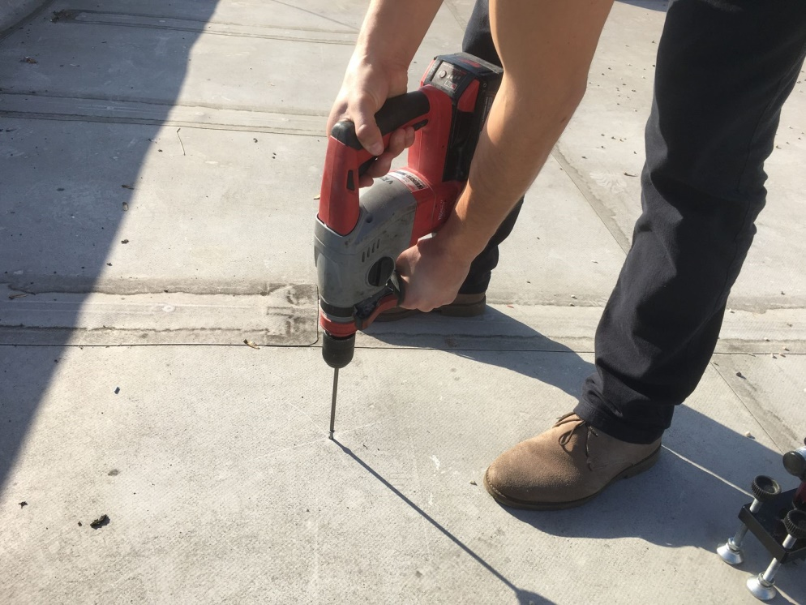
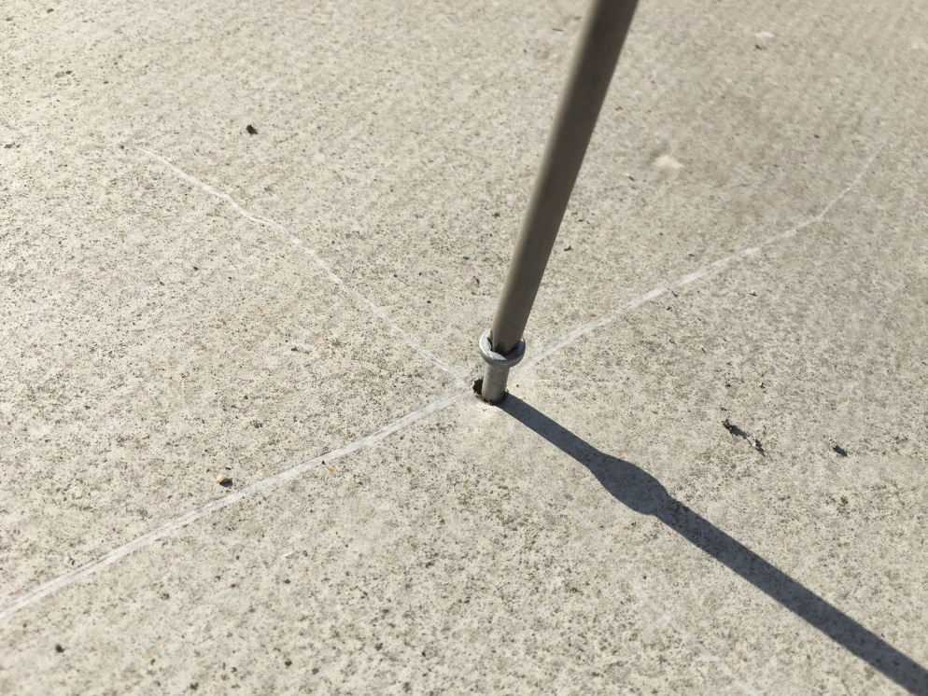
STABILIZACE NOVÉHO SOUVRSTVÍ
SPRÁVNÝ NÁVRH KOTVENÍ NOVÉHO SOUVRSTVÍ – VÝTAŽNÉ ZKOUŠKY

Slide 9
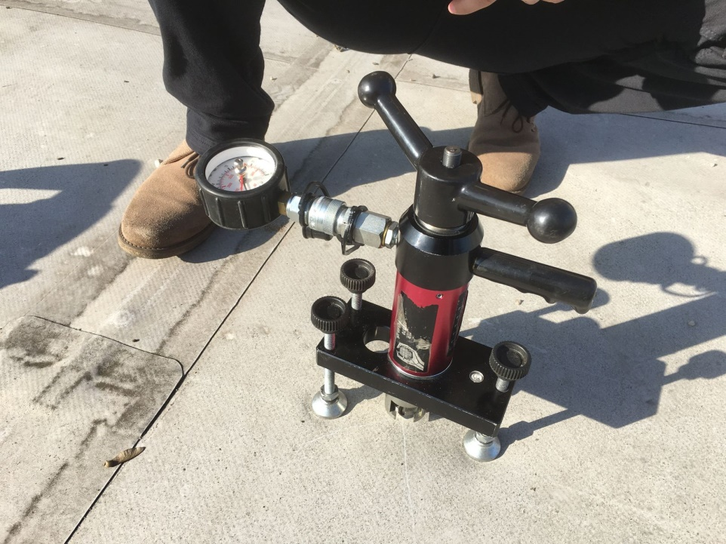
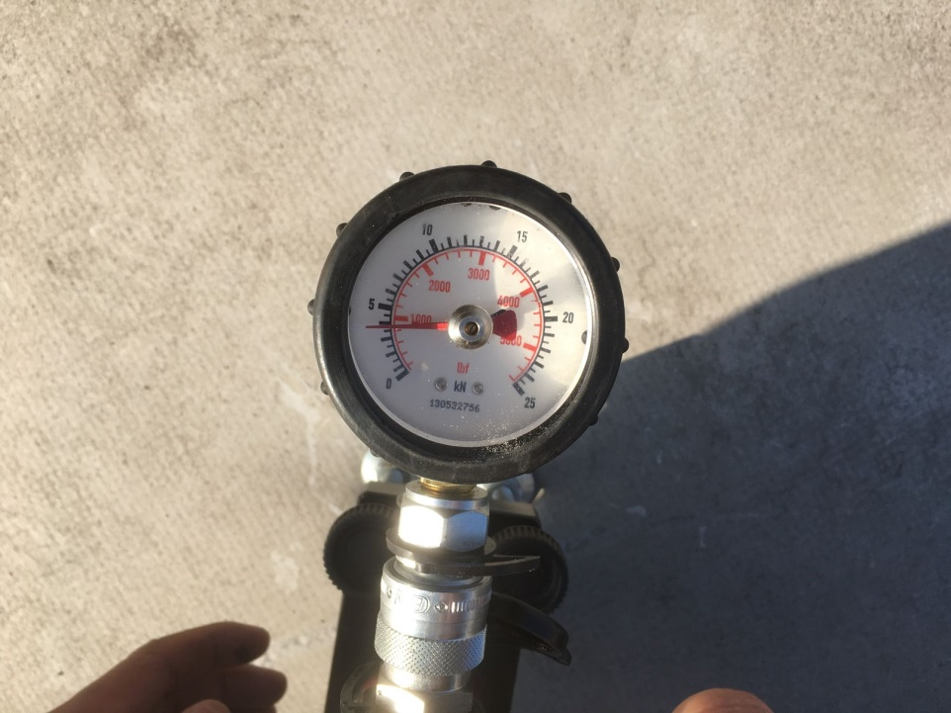
STABILIZACE NOVÉHO SOUVRSTVÍ
SPRÁVNÝ NÁVRH KOTVENÍ NOVÉHO SOUVRSTVÍ – VÝTAŽNÉ ZKOUŠKY

Slide 10
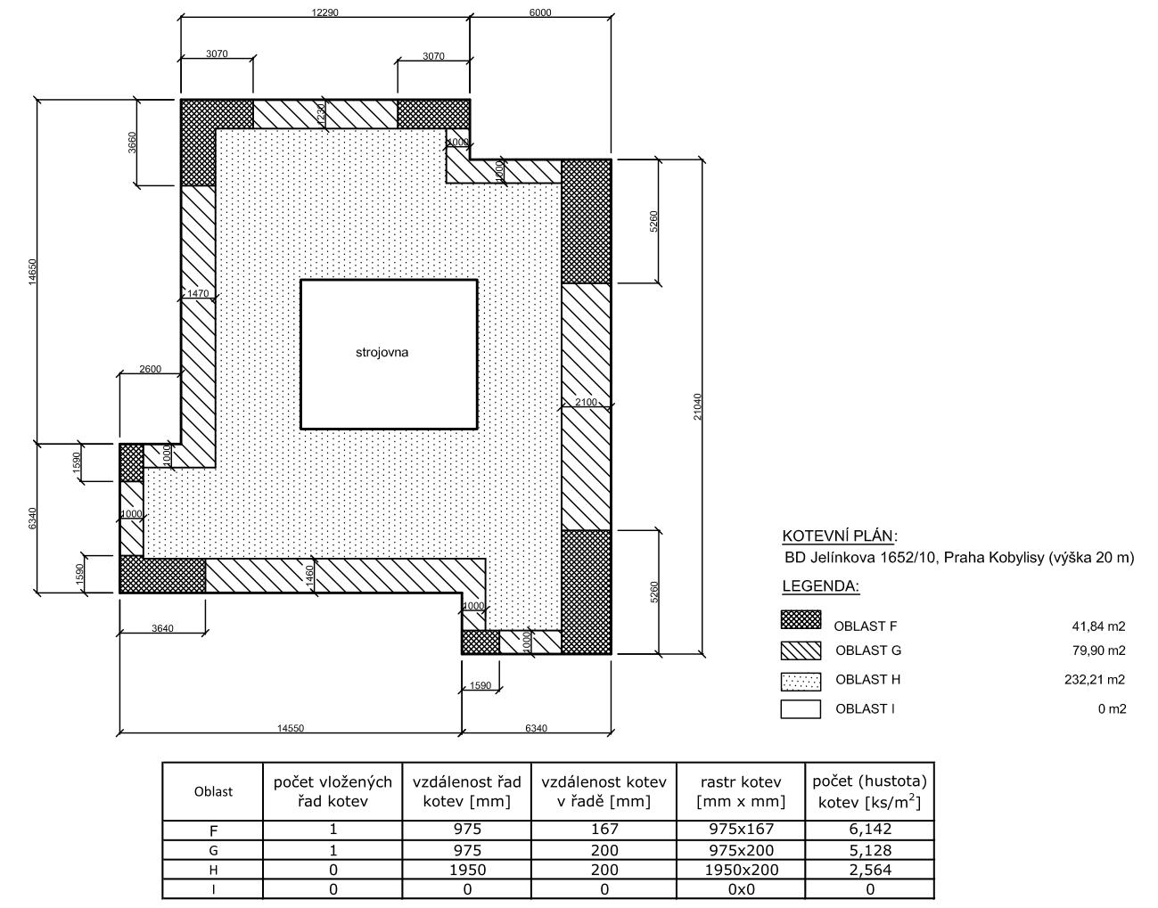
STABILIZACE NOVÉHO SOUVRSTVÍ
SPRÁVNÝ NÁVRH KOTVENÍ NOVÉHO SOUVRSTVÍ – KOTEVNÍ PLÁN

Slide 11
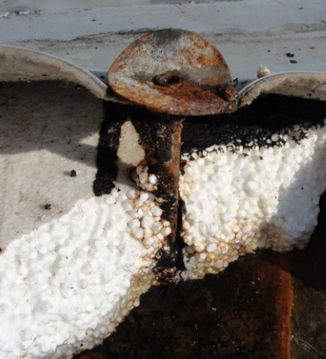
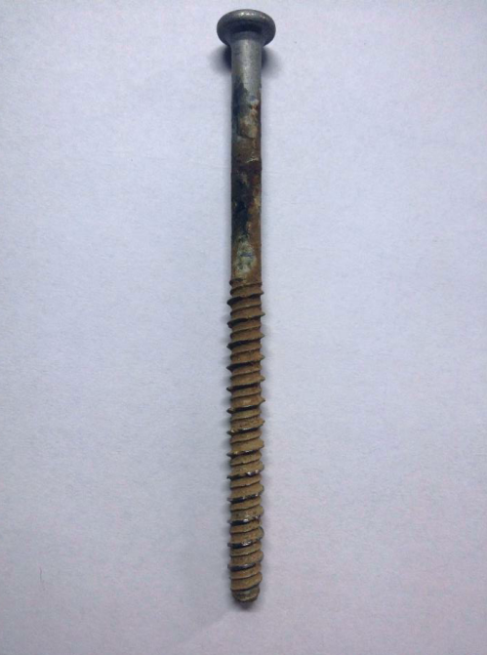
STABILIZACE NOVÉHO SOUVRSTVÍ
SPRÁVNÁ VOLBA KOTEVNÍCH PRVKŮ – ODOLNOST PROTI KOROZI

Slide 12
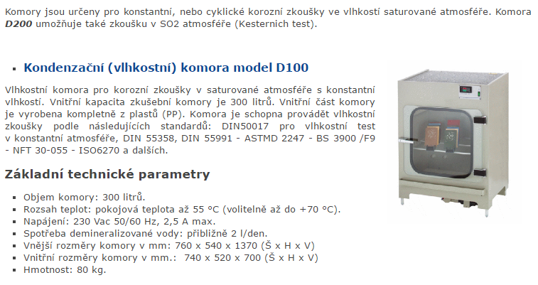
STABILIZACE NOVÉHO SOUVRSTVÍ
SPRÁVNÁ VOLBA KOTEVNÍCH PRVKŮ – KESTERNICH TEST

Slide 13
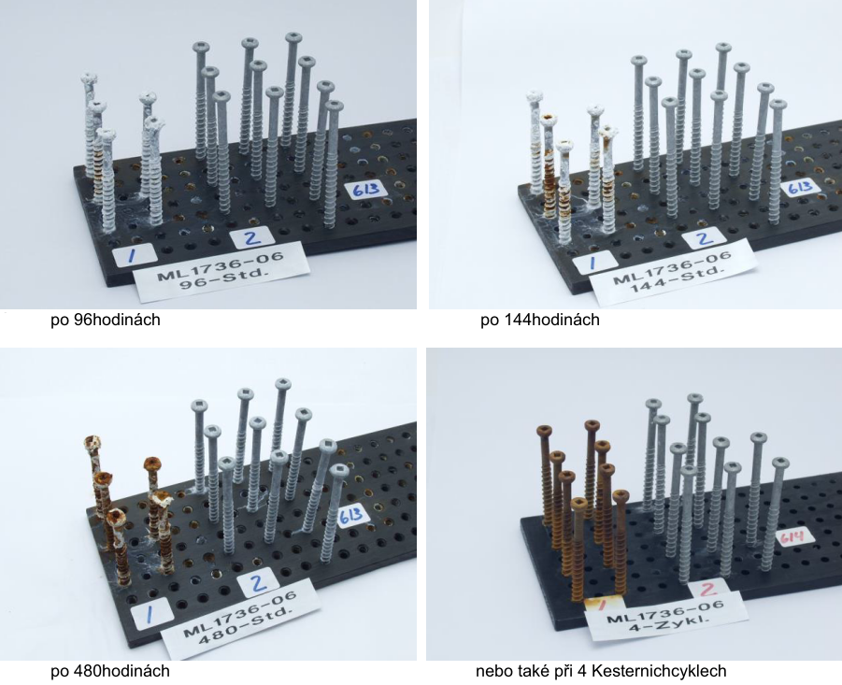
STABILIZACE NOVÉHO SOUVRSTVÍ
SPRÁVNÁ VOLBA KOTEVNÍCH PRVKŮ – KESTERNICH TEST

Slide 14
STABILIZACE NOVÉHO SOUVRSTVÍ
SPRÁVNÁ VOLBA KOTEVNÍCH PRVKŮ – KESTERNICH TEST
MECHANICKÉ KOTVENÍ NOVÉ SKLADBY PLOCHÉ STŘECHY JE NAŠÍ SPOLEČNOSTÍ VŽDY UVAŽOVÁNO S VELMI KVALITNÍM KOTVENÍM. VEŠKERÉ KOTVENÍ STŘECHY JE OPATŘENO JIŽ Z VÝROBY JAKOSTNÍM POVLAKEM PROTI KOROZI S ODOLNOSTÍ 15 CYKLŮ KESTERNICHA.

Slide 15
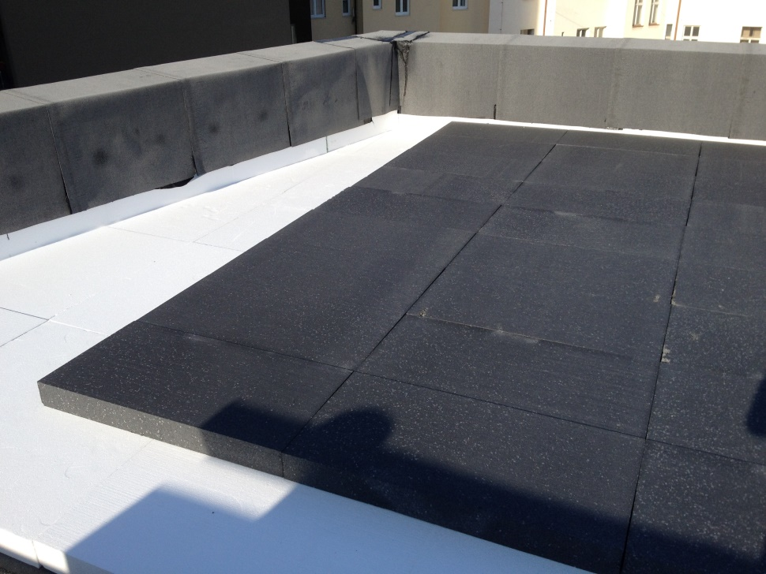
ZATEPLENÍ STŘECHY
ZATEPLENÉ KONSTRUKCE JSOU MÉNĚ NÁCHYLNÉ NA TEPLOTNÍ ROZTAŽNOST. ZATEPLENÍM SE TEDY SNÍŽÍ MNOŽSTVÍ PRASKLIN V KONSTRUKCÍCH, ČÍMŽ SE VÝRAZNĚ ZVÝŠÍ ŽIVOTNOST STAVBY.

Slide 16
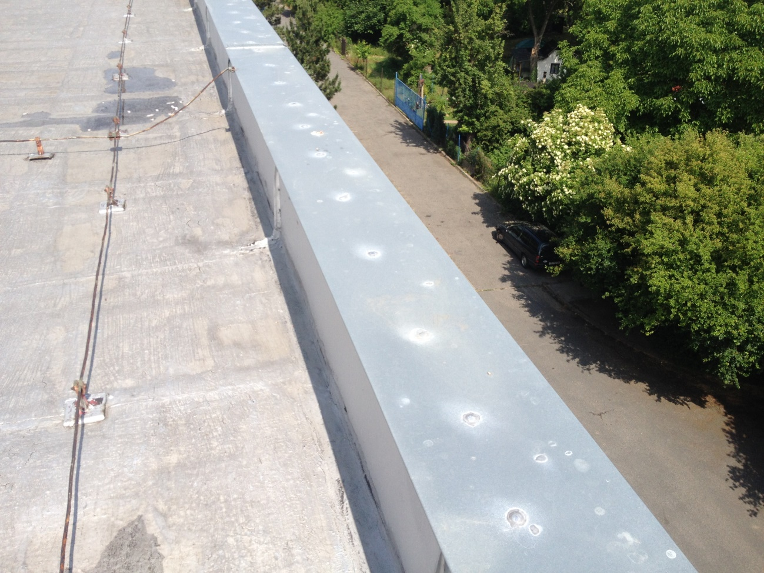
ODBORNÝ PŘÍSTUP – NÁVRH DETAILŮ
ATIKA

Slide 17
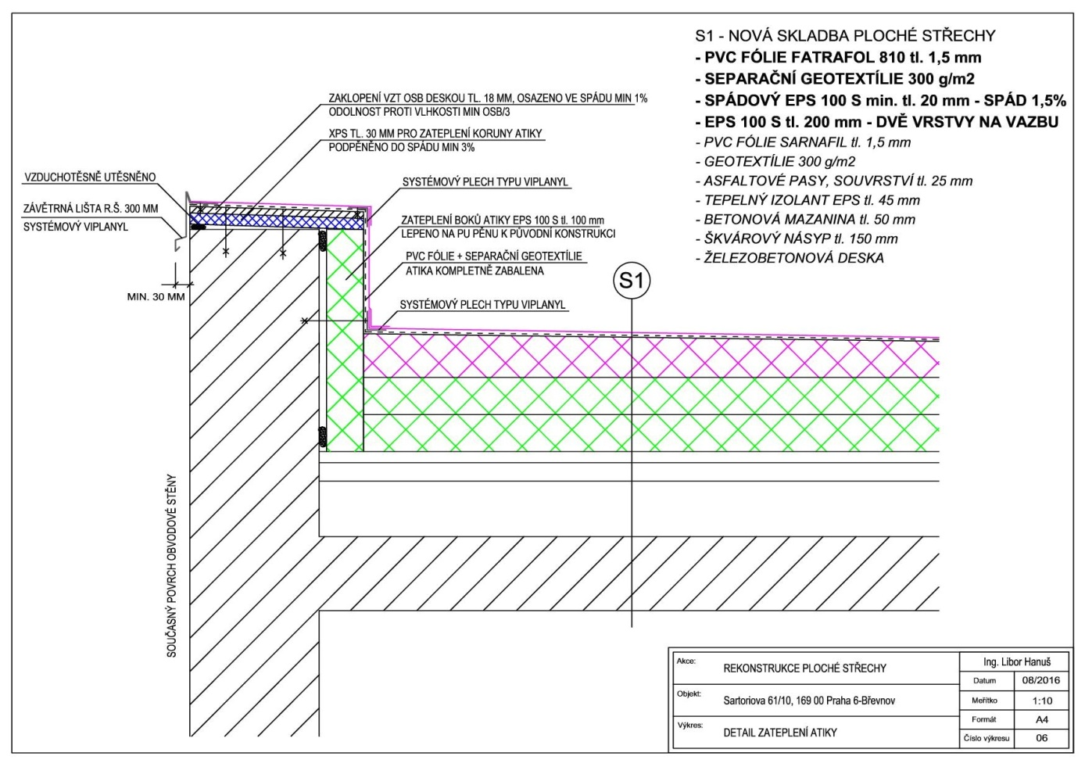
ODBORNÝ PŘÍSTUP – NÁVRH DETAILŮ
ATIKA

Slide 18
ODBORNÝ PŘÍSTUP – NÁVRH DETAILŮ
ATIKA

Slide 19
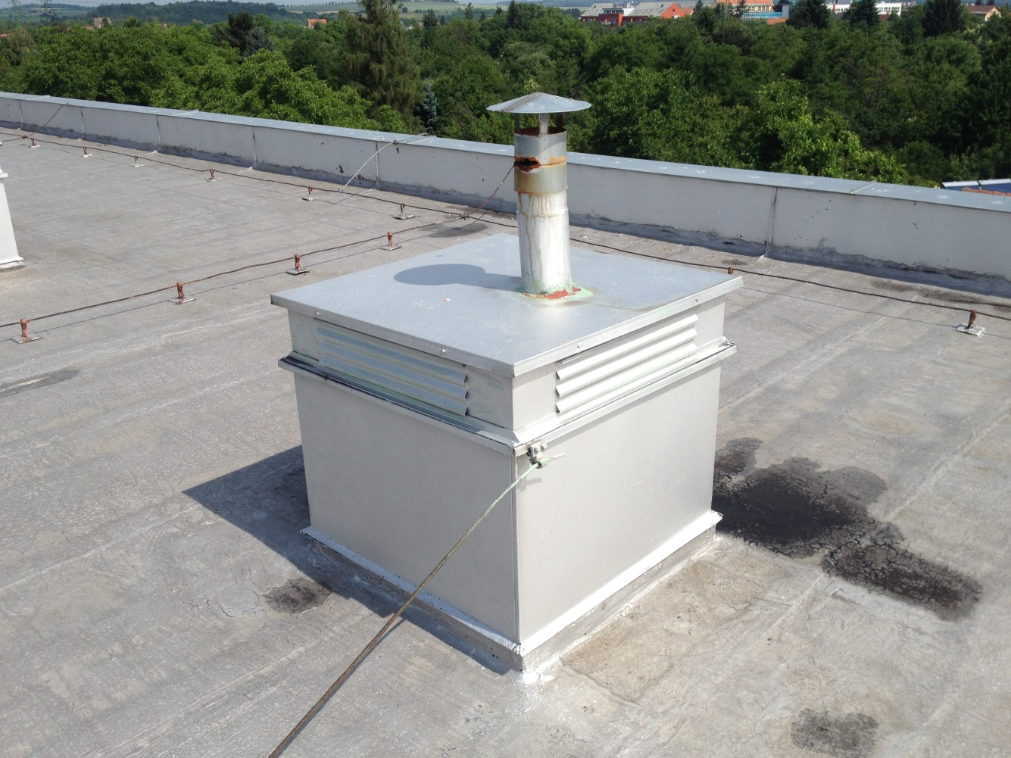
ODBORNÝ PŘÍSTUP – NÁVRH DETAILŮ
VZT

Slide 20
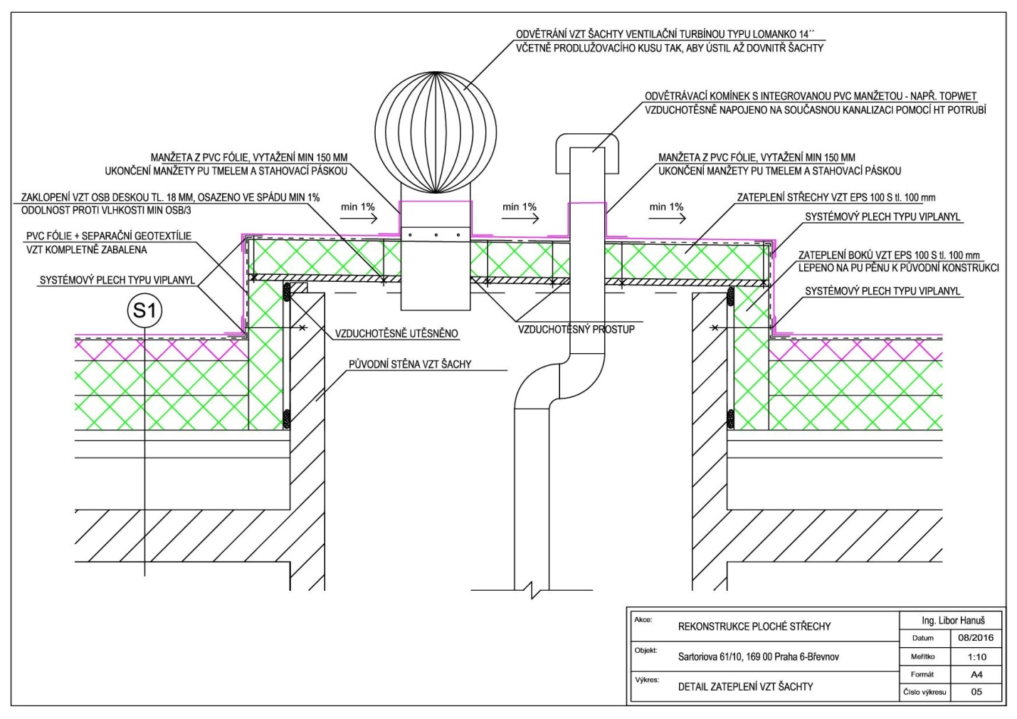
ODBORNÝ PŘÍSTUP – NÁVRH DETAILŮ
VZT

Slide 21
ODBORNÝ PŘÍSTUP – NÁVRH DETAILŮ
VZT

Slide 22
ODBORNÝ PŘÍSTUP – NÁVRH DETAILŮ
VPUSŤ

Slide 23
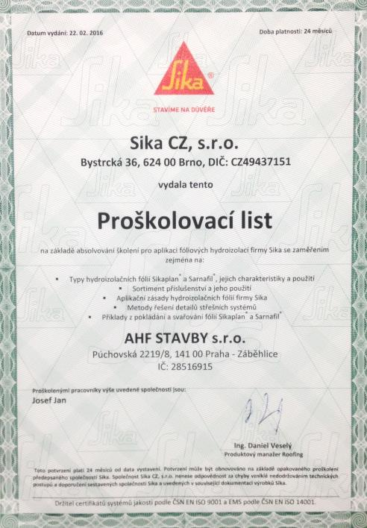
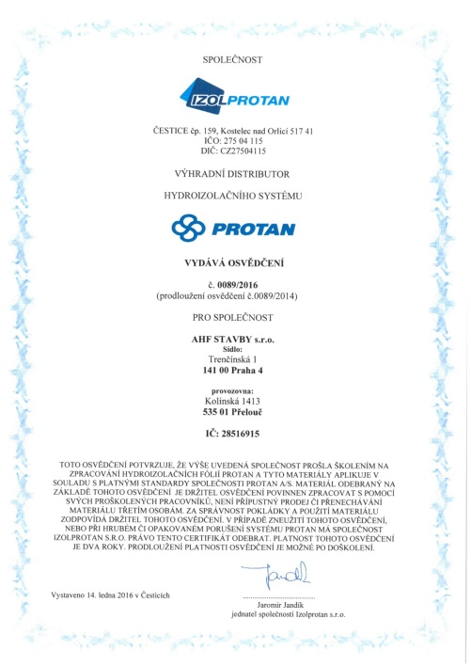
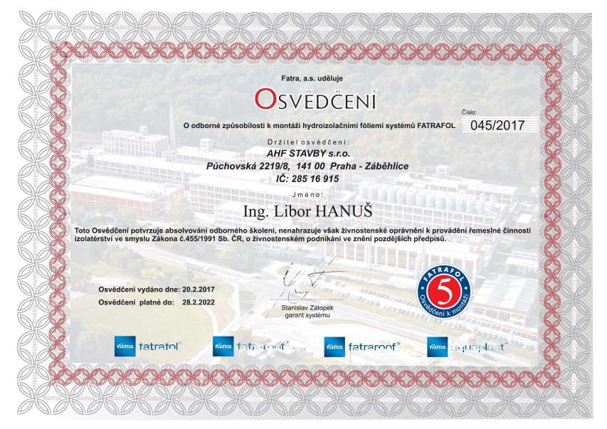
ODBORNÝ PŘÍSTUP – VLASTNÍ REALIZACE
KLÍČEM K ÚSPĚCHU JSOU DOSTATEČNĚ KVALIFIKOVANÍ PRACOVNÍCI – CERTIFIKACE

